Slide 1
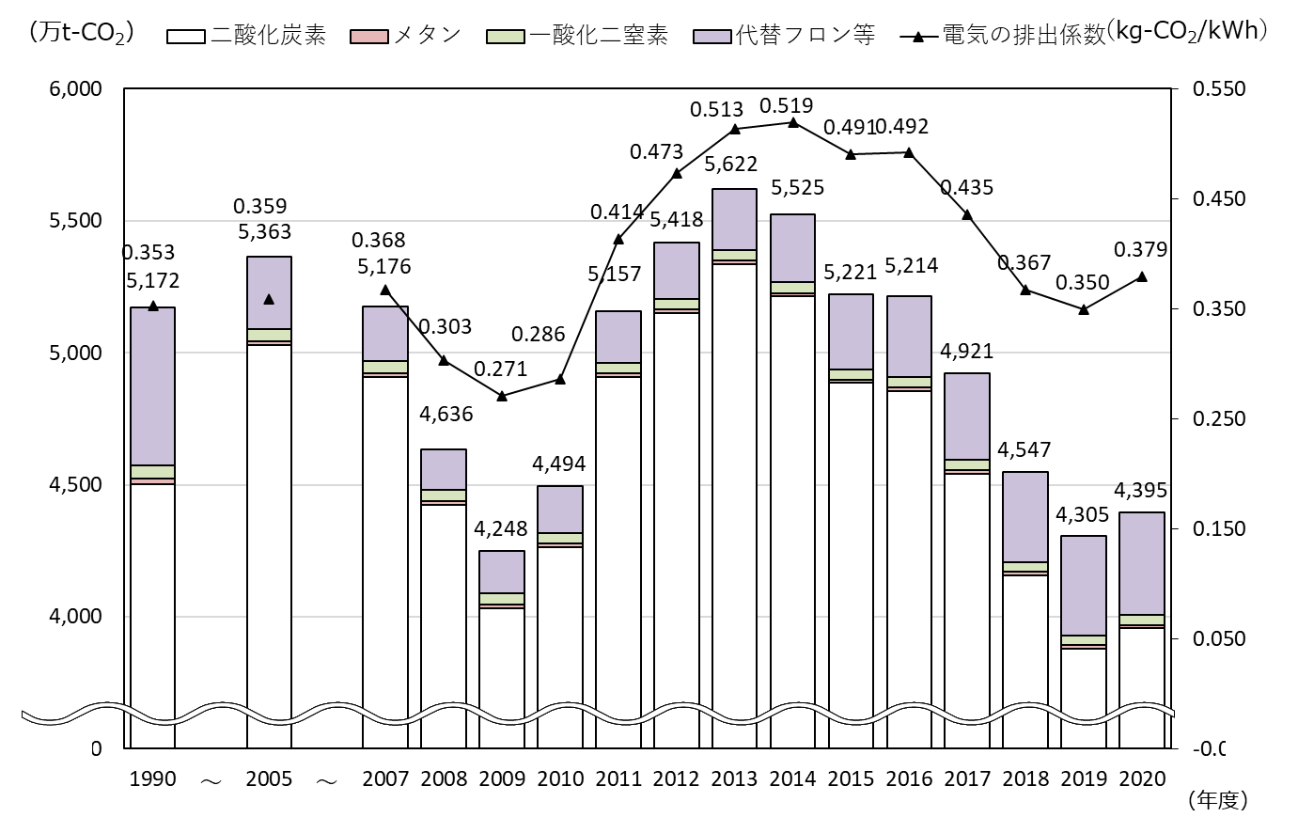
大阪府域における2020年度の温室効果ガス排出量の分析について
資料１
〇前回の部会において、大阪府域における2020年度の温室効果ガス排出量について報告
・2020年度の府域の温室効果ガス排出量は、計画の基準年度である2013 年度比で21.8％削減
・基準年度以降は減少してきたが、前年度と比べると2.1％増加しており、その主な要因としては電気の排出係数の増加が挙げられる
・前年度と比べて、産業部門、業務部門、運輸部門の温室効果ガス排出量は減少し、家庭部門、廃棄物部門の排出量は増加。新型コロナウイルス感染症の感染拡大の影響を受けているものと考えられる。
表1 基準年度（2013 年度）との
温室効果ガス排出量の比較
図1 大阪府域における電気の排出係数及び
温室効果ガス排出量の推移

Slide 2
大阪府域における2020年度の温室効果ガス排出量の分析について
〇2019年度と比べて増加した原因等について、詳細分析を実施すべきとのご意見をいただいたため、追加の分析を実施
（１）農業や水産業も化石燃料の消費は多いと言われているため、業種別のエネルギー消費量の推移があれば示してほしい（統計のバウンダリーが合わなくなるため、細分化しすぎることには留意が必要）
（２）電気の排出係数が上がった主な要因として、原発停止の影響をあげていたが、原発停止の影響を除外した場合の排出係数や排出量を分析できないか
（３）家庭部門の増加の原因を詳細に分析できないか
（４）廃棄物部門の増加の原因として、プラスチック焼却量が増加したことをあげていたが、プラスチック焼却量が増加した原因について、詳細に分析できないか。
前回部会でのご意見
〇ご意見を受けて、以下4項目について分析を実施
（１）産業部門の業種別エネルギー消費量の推移
（２）原子力発電所停止の影響を除外した温室効果ガス排出量について
（３）家庭部門の温室効果ガス排出量の増加原因分析について
（４）廃棄物部門の温室効果ガス排出量の増加原因分析について

Slide 3
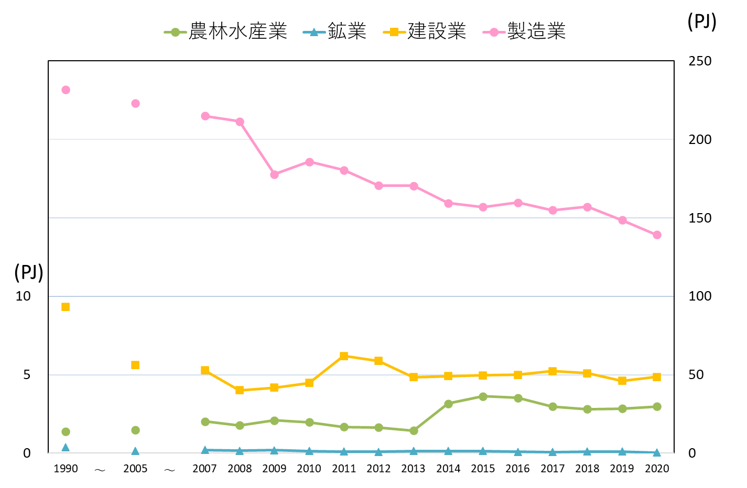
大阪府域における2020年度の温室効果ガス排出量の分析について
（１）産業部門の業種別エネルギー消費量の推移
〇産業部門の業種別エネルギー消費量の推移は図１のとおり、製造業が非常に多くなっている。
〇2020年度における各業種が占める割合は以下の通り
製造業：約95% 、 農林水産業：約２％ 、 鉱業：1%未満 、 建設業：約３％
製造業の軸
製造業以外の軸
図2 農林水産業、鉱業、製造業、建設業ごとのエネルギー消費量の推移

Slide 4
大阪府域における2020年度の温室効果ガス排出量の分析について
（２）原子力発電所停止の影響を除外した温室効果ガス排出量について
〇2020年度は、過去２年と比べても関西電力の原子力発電所由来の発電量割合が非常に少なくなっていたため、原子力発電所由来の発電量割合が前年度の2019年度と同程度だったと仮定し、原子力発電所停止の影響を除外した。
関西電力の原子力発電所由来の発電量割合：
2018年度 22%、2019年度 21%、2020年度 12%→21%
表2 原子力発電所停止の影響を除外した大阪府域における電気の排出係数及び温室効果ガス排出量の推移
・電気の排出係数は、0.379から0.358に減少した。
・エネルギー起源の各部門で、排出量が減少したが、
家庭部門では、前年度と比べて19.5%増と依然として大幅に増加している。
〇原子力発電所停止の影響を除外すると、2020年度の温室効果ガス排出量は、
4,395万トンから4,259万トンとなり、前年度比で1.1%減少となった。

Slide 5
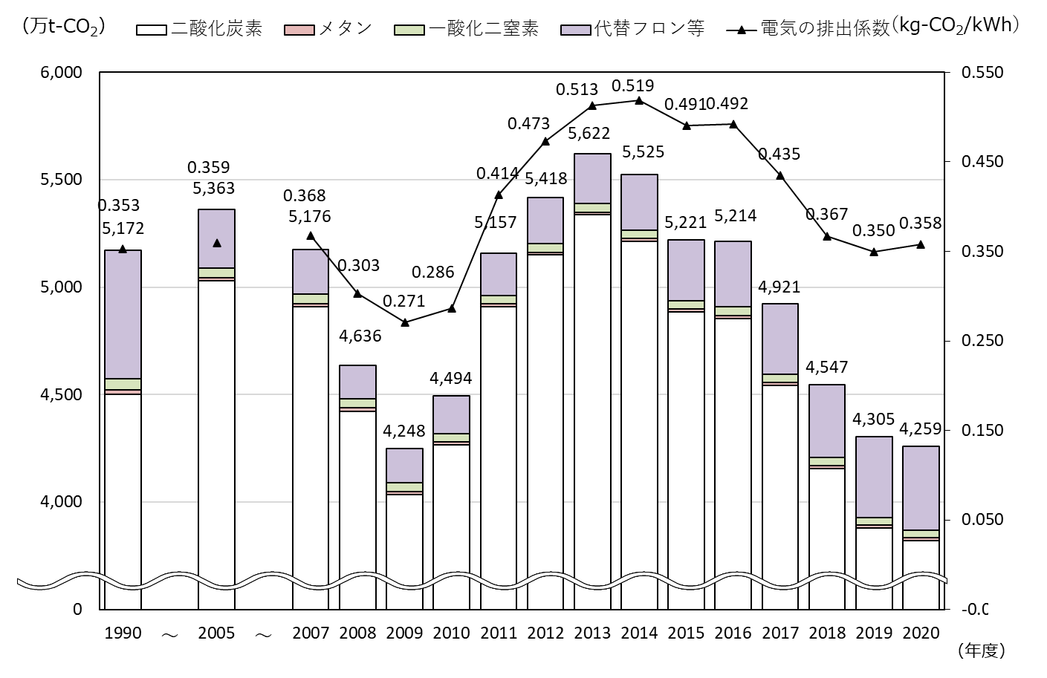
大阪府域における2020年度の温室効果ガス排出量の分析について
（２）原子力発電所停止の影響を除外した温室効果ガス排出量について
〇2020年度の原子力発電所停止の影響を除外すると、2013年以降の減少傾向と同じような推移を示すと推定された。
図3 原子力発電所停止の影響を除外した大阪府域における温室効果ガス排出量及び電気の排出係数の推移

Slide 6
大阪府域における2020年度の温室効果ガス排出量の分析について
（３）家庭部門の温室効果ガス排出量の増加原因分析について
〇原子力発電所停止の影響を除外しても家庭部門の二酸化炭素排出量は前年度と比べて増加している。(表2)
〇エネルギー種別エネルギー消費量について分析したところ、灯油、都市ガス、電力の消費量が前年度と比べて大幅に増加している。(表3)
新型コロナウイルス感染症の感染拡大の影響で在宅時間が増加したこと等による、電力等のエネルギー消費量の増加等の影響があったと考えられる。
表2 原子力発電所停止の影響を除外した大阪府域における
電気の排出係数及び温室効果ガス排出量の推移（再掲）
表3 家庭部門のエネルギー種別
エネルギー消費量の推移

Slide 7
大阪府域における2020年度の温室効果ガス排出量の分析について
（４）廃棄物部門の温室効果ガス排出量の増加原因分析について
〇廃棄物部門の温室効果ガス排出量の増加原因として、一般廃棄物のプラスチックごみの焼却量が増加したことが一因としていたことから、プラスチックごみの焼却量について詳細に分析を実施
・一般廃棄物に占めるプラスチックごみの割合については、市町村の組成分析結果から、府内平均を算出
・2020年度は、排出量が多く、プラスチックごみ割合の比較的低い大阪市が事業系の一般廃棄物の組成分析を実施していなかったため、例年と比較してプラスチックごみ割合が高くなっていた。
〇事業系の一般廃棄物排出量の半分近くを占める大阪市のプラスチックごみ割合が考慮されていなかったことは、経年変化を確認するうえで適切とは言えないため、大阪市の組成分析の2017年度～2019年度の平均値を考慮に入れて再計算を実施
〇一般廃棄物のプラスチックごみの焼却量は、前年度と比べて減少し、廃棄物部門全体としても減少。
〇生活系のプアスチックごみの焼却量は、前年度と比べて若干増加しており、新型コロナウイルス感染症の感染拡大の影響が推察される。
〇大阪府域における2020年度の温室効果ガス排出量の再計算結果を改めて公表予定
大阪府環境審議会への報告ついても、再計算結果をもとに報告
表4 一般廃棄物のプラスチックごみ焼却量と廃棄物部門の温室効果ガス排出量の推移

